Slide 1
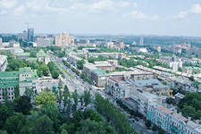
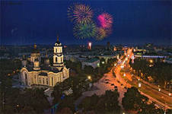
Приморский Край
Город Артём

Slide 2
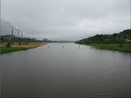
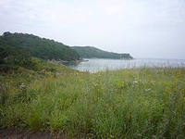
Артём — город в Приморском крае . Расположен в долине реки Кневичанка в 38 км к северо-востоку от Владивостока

Slide 3
Население — 102 451^{[2]} чел. (2013). Назван в честь Фёдора Андреевича Сергеева, более известного как «това́рищ Артём». В прошлом — город шахтёров (последняя шахта была закрыта в 2000 году), из сохранившихся предприятий действует Артёмовская ГРЭС и аэропорт «Владивосток». Так же до начала 1990-х годов существовали фабрика «Пианино» и трикотажная фабрика.

Slide 4
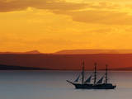
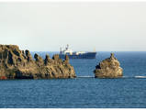
Город расположен в северной части полуострова Муравьёва-Амурского, в 53 км к северо-востоку от Владивостока. Имеет выходы к Амурскому и Уссурийскому заливам.

Slide 5
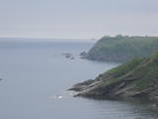
Несмотря на то, что Артём имеет выходы к Амурскому и Уссурийскому заливам и находится в непосредственной близости от Владивостока, климат здесь более континентальный, первые заморозки начинаются, в среднем, на месяц раньше, чем в соседнем Владивостоке.

Slide 6
Дальневосточный федеральный университет (Филиал) Владивостокский государственный университет экономики и сервиса (Филиал) Дальневосточный государственный технический университет (Филиал) Кадетский корпус при МГУ им. Г. И. Невельского Профессиональный лицей № 19 Дальневосточный колледж финансов и права
Образование

Slide 7
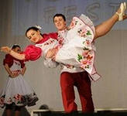
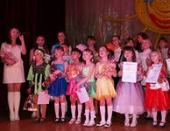
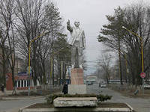
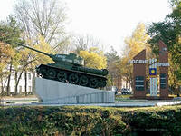
Культура
Дом культуры шахты «Амурская»
Дом культуры села Кневичи
Дом культуры села Ясное
Дом культуры «Индустрия» (Заводской)
Дом культуры «Любава» (село Суражевка)
Дом культуры «Диана» (Артёмовский)
Дом культуры имени Артёма (Артёмовский)
Дом культуры села Олений

Slide 8
Транспорт
Через город проходит автомагистраль краевого значения А188 «Владивосток — Находка». Постоянные потоки большегрузного транспорта, создают большие пробки на центральных улицах (Фрунзе, Кирова), в настоящее время ведётся строительство объездной дороги, по которой будет пущен весь транспорт, следующий транзитом, что значительно улучшит ситуацию с дорожным движением в городе.

Slide 9
Розничная Торговля
В Артёме развита сеть продовольственных супермаркетов, бизнес и торговых центров (Конкорд, Лидер, Золотой Лотос) и введён в эксплуатацию торговый центр с эскалатором (Авиатор), а в настоящее время ведётся строительство ещё одного крупного торгово-развлекательного комплекса в центре города. Также в городе находятся магазины наиболее крупных Владивостокских ретейлеров бытовой техники и электроники.

Slide 10
Большое Спасибо За Внимание

